Slide 1
ДОПОЛНИТЕЛЬНАЯ ПРОФЕССИОНАЛЬНАЯ ПРОГРАММА ПЕРЕПОДГОТОВКИ «Инструментальные средства разработки программных приложений»
Руководитель программы – кандидат технических наук, доцент, доцент кафедры «Цифровая экономика и информационные технологии» Прохорова Ирина Арнольдовна

Slide 2
Описание программы
Цель программы
Получение практических навыков использования современных операционных систем.
Задачи программы
Изучить основы программирования, изучить операционные системы UNIX/Linux как прототипы современных многозадачных систем, сформировать навыки использования современных операционных систем и навыки системного и прикладного программирования под эти операционные системы на примере ОС UNIX/Linux.
Научить квалифицированно использовать возможности баз данных; отработать навыки проектирования баз данных и написания взаимодействующих с ними приложений.
Обучить базовым понятиям языка разметки интернет-документа, каскадной таблицы стилей, языков программирования клиентской и серверной части веб-приложений.
Формирование у слушателей теоретических знаний и практических навыков по проблемам технологии разработки программных средств.
Освоение инструментов для создания веб-приложений.

Slide 3
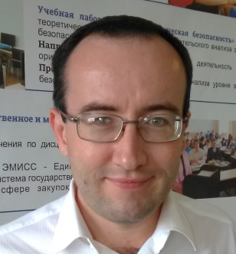
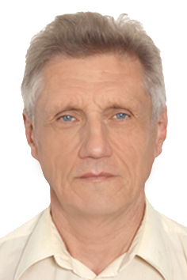
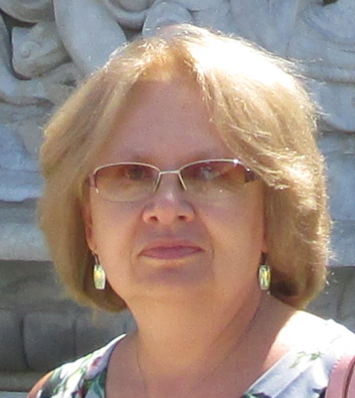
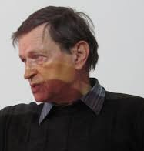
Команда программы
Прохорова Ирина Арнольдовна
Нестеренко Сергей Юрьевич
Конов Вячеслав Анатольевич
Лоскутов Алексей Михайлович
Краткая справка о привлечённых специалистах к реализации программы:
Прохорова Ирина Арнольдовна, к.т.н., доцент, доцент кафедры «Цифровая экономика и информационные технологии». Дополнительная квалификация: Практический курс анализа данных на платформе Loginom, Информационная и вычислительная техника, Современные информационные технологии в профессиональной деятельности.
Нестеренко Сергей Юрьевич, старший преподаватель кафедры «Цифровая экономика и информационные технологии». Образование: "Прикладная информатика (экономика)" . Дополнительная квалификация: Прикладная информатика, информационные системы и технологии, Интернет-технологии, Параллельные вычислительные технологии.
Конов Вячеслав Анатольевич, к.т.н., доцент, доцент кафедры «Цифровая экономика и информационные технологии». Образование: ЭВМ. Дополнительная квалификация: Модели и технологии бизнес-аналитики с использованием аналитической платформы Deductor, Нейросетевые информационные технологии, Прикладная информатика, информационные системы и технологии.
Лоскутов Алексей Михайлович, ведущий специалист по защите информации отдела информационных технологий ППК «Роскадастр», доцент, кандидат технических наук. Профессиональная переподготовка по курсу: «Комплексное обеспечение информационной безопасности автоматизированных систем. Криптографические средства защиты информации».

Slide 4
Срок реализации программы – 9 месяцев
Форма и вид обучения – в группах, очные занятия, ДОТ

Slide 5
Структура программы
Операционные системы
Интерфейсы прикладных программ
Разработка клиент-серверных приложений
Программная инженерия
Web-программирование

Slide 6
Краткое содержание дисциплин
Операционные системы ‒ введение в операционные системы, устройство ОС UNIX: подсистема управления файлами, подсистема управления процессами, подсистема управления вводом-выводом, управление оперативной памятью, межпроцессное взаимодействие, командные интерпретаторы, программные фильтры.
Интерфейсы прикладных программ ‒ введение в интерфейсы прикладных программ, изучение библиотек для создания графического интерфейса пользователя: GTK+, Qt, Gtk# и nCurses
Разработка клиент-серверных приложений ‒ этапы жизненного цикла программного обеспечения; язык программирования SQL; Разработка связи SQL сервера с приложением С#.

Slide 7
Краткое содержание дисциплин
Программная инженерия ‒ графическое моделирование программных систем и требований к ним с помощью языка UML; тестирование программного обеспечения; оценка качества программного обеспечения с помощью метрик; основы командной разработки; контроль версий программного кода.
Web-программирование ‒ клиентские языки программирования: HTML, CSS, JavaScript; серверные языки программирования: PHP, ASP.NET

Slide 8
Информация о месте проведения практики, предприятиях партнерах
Место прохождения практики | Адрес места прохождения
ООО "Лучшие практики" | 454016, Челябинская обл, г. Челябинск, ул. Братьев Кашириных, дом № 65 Б, оф.2
ООО "Компьютерная компания" | 454126, Челябинская обл, г. Челябинск, ул. Энтузиастов 28а, 1 этаж
ООО "Информ Стандарт" | 454016, Челябинская обл, г. Челябинск, ул. Братьев Кашириных, дом № 65 Б, оф.1

Slide 9
Будущая ИТ-специальность. Количество вакансий и размер заработной платы (г. Челябинск)
Системный администратор, системный программист ‒ 81, 61 вакансия, заработная плата от 50 000 руб. до 120 000 руб.
Веб-разработчик (языки программирования HTML, JavaScript, CSS, PHP) – 14 вакансий, заработная плата от 40000 руб. до 120 000 руб.
Программист ‒ 455 вакансий; заработная плата от 40 000 руб. до 200 000 руб.

